Slide 1

Metoda k najbliższych sąsiadów
Imię i Nazwisko
stanowisko
Miejscowość, data

Slide 2
Plan prezentacji
Główne założenia
Klasyfikacja i regresja
Kroki algorytmy
Przykłady
Zastosowanie w praktyce
Wady i zalety metody

Slide 3
Główne założenia
Dany jest „zbiór uczący” zawierający obserwacje, z których każda ma przypisany wektor zmiennych objaśniających oraz wartości zmiennej objaśnianej Y.
Dana jest obserwacja C z przypisanym wektorem zmiennych objaśniających, dla której chcemy prognozować wartości zmiennej objaśnianej Y.
Algorytm KNN zakłada, że podobne rzeczy istnieją w bliskiej odległości. Innymi słowy, podobne rzeczy znajdują się blisko siebie.

Slide 4
Definicja
Metoda ta jest nieparametrycznym klasyﬁkatorem, który pozwala ocenić, czy próbka pasuje do klasy próbek należących do danego użytkownika.
Identyﬁkacja użytkownika za pomocą algorytmu k-NN polega na tym, że dla podanej w zapytaniu próbki wybieranych jest k najbliższych w sensie odległości sąsiadów między wektorami.
W wyniku identyﬁkacji wskazywany jest użytkownik, do którego należy najwięcej spośród k wybranych próbek.

Slide 5
Klasyfikacja i regresja
Zgodnie z założeniami w metodzie k-NN występuje zmienna objaśniana oraz zmienna objaśniająca. Zmienne objaśniane dzielą się ogólnie na dwie grupy:
klasyfikacyjne (zwykle przyjmują wartości całkowite, są dyskretne, mają charakter czysto reprezentacyjny; nie powinny być na nich wykonywane działania matematyczne);
regresyjne (problem regresji ma jako wynik rzeczywistą liczbę).

Slide 6
Kroki algorytmu
Dokonaj wyboru k (liczby sąsiadów);
Oblicz odległość między punktem mającym zostać poddanym klasyfikacji od pozostałych, które są już z góry zadane;
Uporządkuj zbiór odległości i indeksów od najmniejszego do największego (w porządku rosnącym) według odległości;
Z posortowanej kolekcji wybierz tyle, ile wynosi k;
Nieznany obiekt przydziel do tej klasy, która ma więcej spośród k sąsiadów dla klasyfikacji, zaś dla regresji – wartość średnią. W przypadku remisu decyduje najmniejsza odległość.

Slide 7
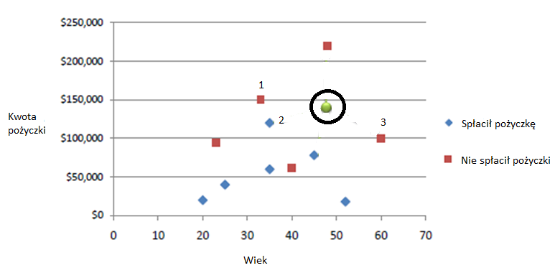
Przykład
Weźmy pod uwagę następujące dane dotyczące niewykonania zobowiązania przez kredytobiorcę. Wiek i kredyt są dwiema zmiennymi numerycznymi (predykatory), grupy to osoby, które spłaciły pożyczkę bądź nie. Elipsą zaznaczono nieznaną osobę.

Slide 8
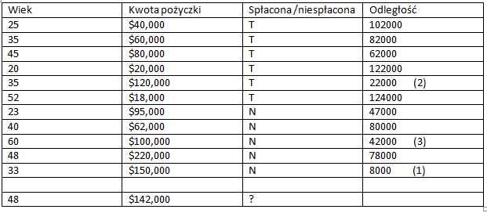
Możemy teraz sklasyfikować nieznany przypadek
(Wiek=48 i Kwota=$142,000) używając odległości euklidesowej.
W przypadku k=3 mamy dwóch, którzy nie spłacili pożyczki
i jednego, który nie spłacił z trzech jego najbliższych sąsiadów.
Stosując metodę kNN nieznany obiekt przydzielamy
do grupy osób, które nie spłaciły pożyczki.

Slide 9
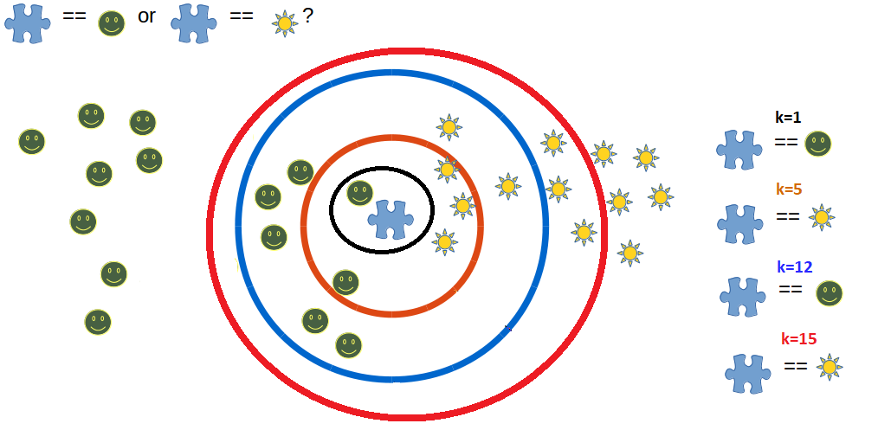
Przykład 2
Powyższy przykład służy zilustrowaniu faktu, iż wybór k ma istotny
wpływ na przydzielenie nieznanego elementu do pewnej grupy.
Jeśli wybierzemy k=1, wtedy wybór jest trywialny i ogranicza się jedynie do kryterium odległości. Jedynka zazwyczaj nie jest miarodajną wartością k.
Warto zauważyć również, że dla odpowiednio równego 5,12,15
przydział nieznanego elementu się zmienia

Slide 10
Wybór k a wynik metody
Jeśli będziemy przyjmować k równe 1 lub bliskie tej wartości nasze przewidywania stają się mniej stabilne. Może się zdarzyć bowiem, że dla k=1 najbliższy sąsiad
jest w innej grupie od tych nieco dalej odsuniętych.
W miarę jak zwiększamy wartość K, nasze przewidywania
stają się bardziej stabilne dzięki głosowaniu większości /
uśrednianiu, a co za tym idzie, bardziej prawdopodobne
jest dokonanie dokładniejszych przewidywań (do pewnego
punktu).
W końcu zaczynamy być świadkami rosnącej liczby błędów. To właśnie w tym momencie wiemy, że zbyt
daleko posunęliśmy wartość K.
Często przydatną regułą jest wybór k bliskiego pierwiastkowi z N, gdzie N oznacza liczbę obiektów w zestawie „danych uczących”.

Slide 11
Zastosowanie w praktyce
KNN znajduje zastosowanie w wielu dziedzinach życia codziennego np. finansach czy medycynie.
Banki używają go m.in. do oceny zdolności kredytowej klientów bazując na takich zmiennych jak stan cywilny, wykonywany zawód, bilans środków pieniężnych na koncie, długość zatrudnienia czy kwota kredytu.
Wykonując ten proces dla 1000 obserwacji dzielimy je najpierw losowo na dwie grupy : „dane uczące”, czyli na których bazujemy; mają one już z góry zadany wynik (ma zdolność kredytową lub nie) oraz „dane testowe”, zawierają się w nich osoby, dla których będziemy oceniać zdolność kredytową.
Jesteśmy w stanie (np. w programie R) nie tylko bazując na obecnych klientach ocenić zdolność kredytową dla przyszłych, lecz również ocenić prawdziwość naszych wyników(względem danych już znanych).

Slide 12
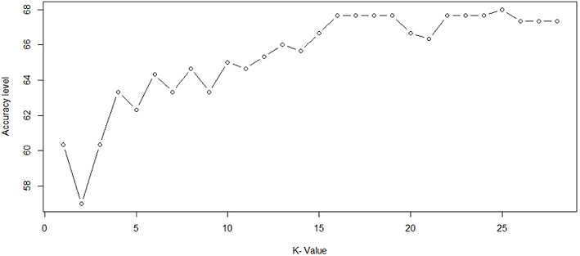
Ocena prawdziwości wyników
Powyższy wykres przedstawia zależność między wyborem K a precyzją wyników. Zauważmy, że dla K=25 odsetek zgodnych z rzeczywistością wyników wynosi 68% i jest najwyższy spośród wszystkich K.
W naszym przypadku liczba obserwacji (zbiór uczący) wynosi 700, zaś pierwiastek z tej liczby jest równy ok. 26,45.
Okazuje się, że K=25 jest bardzo blisko pierwiastka z liczebności z próby wynoszącego 26,45.

Slide 13
Wady i zalety
Zalety:
stosunkowo łatwy algorytm do użytku
intuicyjna idea algorytmu
potrafi dobrze radzić sobie w praktyce z wystarczającą ilością reprezentatywnych danych
Wady:
konieczność określenia wartości parametru k -> można wspomóc się Scree Plot
liczba obliczeń jest dość duża, ponieważ musimy obliczyć odległość każdej instancji zapytania od wszystkich próbek szkoleniowych.

Slide 14

Dziękuję za uwagę
Imię i Nazwisko
stanowisko
mail@stat.gov.pl
Miejscowość, data

